Slide 1
Лекция №7
Принципы ООП и их реализация в Python
Принципы ООП
Проектирование приложений по принципам ООП
Реализация принципов ООП в Python
Наследование
Инкапсуляция,
Полиморфизм

Slide 2
Объектно-ориентированное программирование (ООП)
Принципы ООП:
Абстрагирование (создаем модель реального объекта, исключая его характеристики, не требуемые для решения поставленной задачи).
Инкапсуляция (модель – это «черный ящик»: пользователям известны допустимые входные данные, известно, что ожидать на выходе, но устройство и реализация их волновать не должны).
Наследование (если модели имеют одинаковые функциональности, выносим эти функциональности в общую родительскую модель).
Полиморфизм (алгоритм, умеющий работать с родительской моделью, будет работать и с дочерними).
и многие другие (см. SOLID – «single responsibility, open-closed, Liskov substitution, interface segregation и dependency inversion»).

Slide 3
Объектно-ориентированное программирование (ООП)
Как происходит проектирование программы с использованием принципов ООП?
Анализируем предметную область, выделяя объекты, т.е. сущности с определенным состоянием и поведением. Используя принцип абстрагирования, определяем важные для решения задачи аспекты объекта, выделяя их в классы, идем от частного к общему, по примеру определяем формулу.
По принципу инкапсуляции делаем классы максимально независимыми и изолированными друг от друга, ослабляем зависимости между классами (правило «разделяй и властвуй»).
Из родственных классов, чтоб избежать дублирования в их содержании и поведении, организуем иерархию, применяя принцип наследования, например, для двух классов: автомобиль и мотоцикл, - вместо указания в описании каждого марки, модели, максимальной скорости переносим эти общие характеристики в третий класс – транспорт, объявляя его родительским для классов автомобиля и мотоцикла. Последние теперь будут содержать только исключительно им присущие характеристики.
Ну и наконец, для того, чтоб алгоритмы, работающие с данными классами, минимально зависели от конкретики этих классов, применяем принцип полиморфизма, позволяя программе уже в момент исполнения переходить от общего к частному. Т.е. алгоритм, написанный для работы с классом транспорт, сможет работать и с классами автомобиль и мотоцикл, и при этом, если необходимо, задействовать специфические функциональности этих классов.

Slide 4
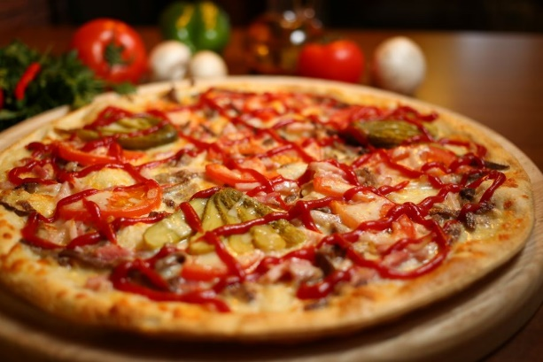
Объектно-ориентированное программирование (ООП)
Рассмотрим, как это работает, на примере следующей задачи.
Надо написать алгоритм приготовления пиццы. Основные шаги приготовления следующие:
подготовить тесто
добавить ингредиенты
испечь
За порядок шагов и за сами шаги должны отвечать разные объекты – принцип единственной обязанности.
Пицца может быть разная: грибная, мясная, овощная. Тесто может готовиться одинаково, печься может одинаково, а вот ингредиенты могут добавляться и даже готовиться по-разному.

Slide 5
Принципы ООП в Python: Наследование
Наследование подразумевает то, что дочерний класс содержит все атрибуты родительского класса, при этом некоторые из них могут быть переопределены или добавлены в дочернем.
class Manager(Employee):
def __init__(self, first_name, last_name, employees):
super().__init__(first_name, last_name)
self.employees = employees
def get_employees_count(self):
return len(self.employees)
m1 = Manager("Lu", "Min", [e1])
print(m1.get_employees_count())
print(m1.login)
__________________________________________________
1
lmin

Slide 6
Принципы ООП в Python: Инкапсуляция
Инкапсуляция — ограничение доступа к составляющим объект компонентам (методам и переменным). Инкапсуляция делает некоторые из компонент доступными только внутри класса. Инкапсуляция в Python работает лишь на уровне соглашения между программистами о том, какие атрибуты являются общедоступными, а какие — внутренними.
class Class1:
# одинарное подчеркивание НЕ меняет имя атрибута
def _protected(self):
print('This is protected method')
# двойное подчеркивание меняет имя атрибута (косвенная защита от доступа)
# внутри класса метод доступен с указанным именем
def __private(self):
print('This is private method')
object1 = Class1()
object1._protected() # метод доступен по указанному имени
object1.__private() # ошибка, в Class1 такого метода не существует
object1._Class1__private() # настоящее имя метода

Slide 7
Принципы ООП в Python: Полиморфизм
Полиморфизм - разное поведение одного и того же метода в разных классах. Например, мы можем сложить два числа, и можем сложить две строки. При этом получим разный результат, так как числа и строки являются разными классами.
class Bird:
def says(self):
raise NotImplementedError
class Duck(Bird):
def says(self):
return "Quack-quack"
class Cuckoo(Bird):
def says(self):
return "Cuckoo"
birds = [Duck(), Cuckoo()]
for bird in birds:
print(bird.says())
__________________________________________________
Quack-quack
Cuckoo

Slide 8
Практика
Написать класс Man, который принимает имя в конструкторе. Имеет метод solve_task, который просто выводит "I'm not ready yet".
Написать класс Pupil, у которого переопределен метод solve_task. На этот раз он будет думать от 3 до 6 секунд (c помощью метода sleep библиотеки time и randint библиотеки random).
* Реализовать систему, эмулирующую работу с банкоматами. Создать семейство классов банкоматов, хранящих определенные суммы и поддерживающих различные операции (одни банкоматы принимают и выдают наличные, другие позволяют еще и проводить онлайн платежи). Операции реализуются посредством методов, выводящих название операции и меняющих (при необходимости) количество наличных в банкомате. Для тестирования системы необходимо реализовать алгоритм, обходящий список банкоматов разного типа и запрашивающий у каждого банкомата информацию о количестве наличных и наборе поддерживаемых операций.

